Slide 1
Virtual Memory回课
1900012903 杜振宇

Slide 2
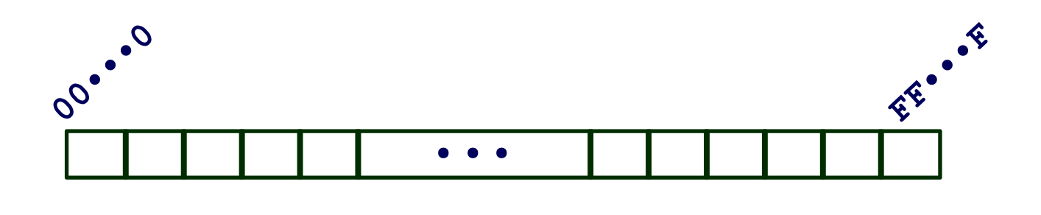
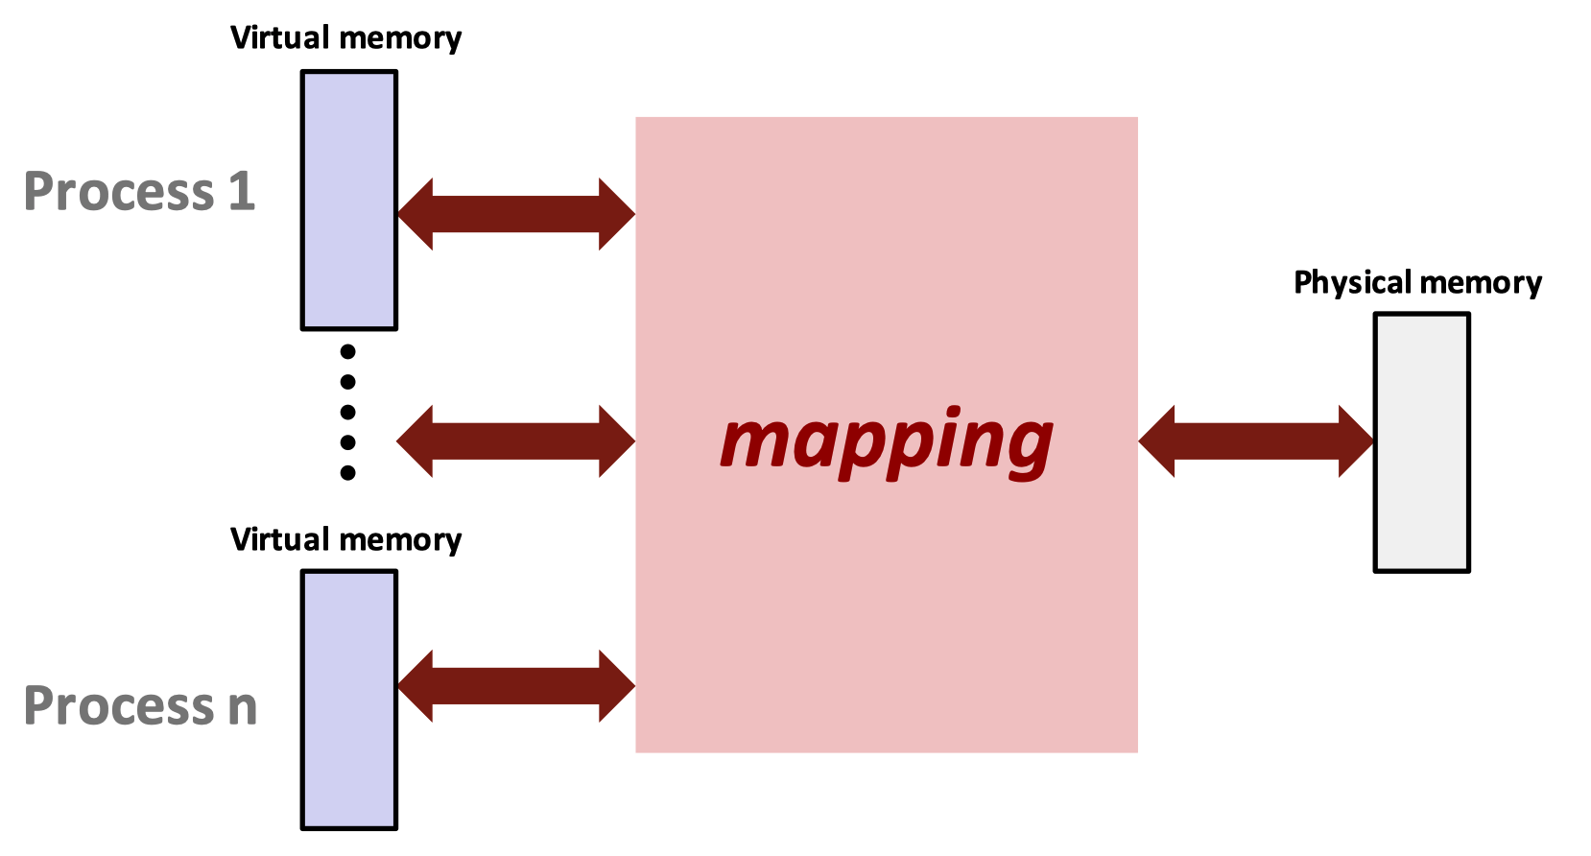
物理寻址与虚拟寻址
物理寻址
主存被组织称一个由M个连续的字节大小的单元组成的数组，每字节有唯一的物理地址。CPU用物理地址访问内存，叫做物理寻址。
早期的PC，数字信号处理器、嵌入式为控制器、Cray超级计算机。
虚拟寻址
CPU通过生成虚拟地址来访问内存，在被送到内存之前经过MMU做地址翻译转化为物理内存。
简化内存管理，解决私有空间，缓存，内存保护等问题。

Slide 3
地址空间
地址空间是一个非负整数地址的有序集合
线性地址空间：地址空间中的整数是连续的。
虚拟地址空间：{0,1,2,…,N-1}
物理地址空间：{0,1,2,…,M-1}
假设N=2^n, M=2^m.
清楚地区分了数据对象（字节）和他们的属性（地址）
每个数据可以有多个地址
比如在主存中的字节有一个物理地址和一个（或多个）虚拟地址。

Slide 4
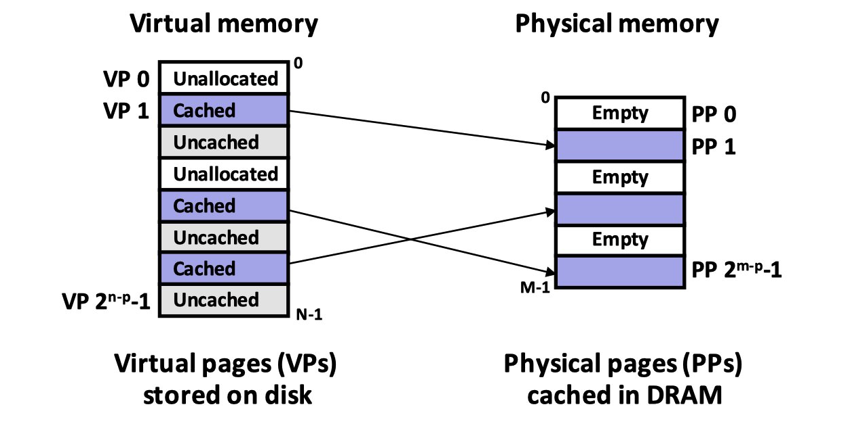
VM用作缓存的工具
概念上，VM被组织为一个连续由存储在磁盘上的N个字节大小的单元组成的数组。
数组中的内容(部分)被缓存在物理内存中(DRAM cache)。
虚拟内存和物理内存按照固定大小的块分割，每一个小块，称为一页。
一个缓存块存一页的数据(page)，每个页的大小固定，记为P=2^p。
页大小：一般4KB, linux “huge page” are 2MB to 1GB.
全连接，每个物理页都可能被替换。
写回。
需要一个从虚拟页到物理页的映射。

Slide 5
Page Table
页表(Page table)
若干条目(PTE)，包括有效位和地址字段。地址字段存储虚拟页的标号对应的物理页号或磁盘地址。存放在物理内存中。
访问时有两种可能：
页命中：查询的VM在主存中，此时PTE的有效位为1。
缺页：查询的VM不在主存中，此时PTE的有效位为0。
处理缺页：
1.产生异常，将控制转移到内核处理。
2.异常处理程序将磁盘中数据挪到物理内存中，并修改页表。
如果物理内存已满，则需要选择牺牲页，并判断牺牲页是否需要写回。
3.异常处理完毕，访存命令再次执行，这一次会执行成功。
访问null的VM会产生错误。
因为访问内存一般有局部性，所以不会太慢。

Slide 6
VM作为内存管理的工具
每个进程有独立的页表，多个虚拟页面可以映射到同一个共享物理页面上。
简化内存分配
操作系统为虚拟内存分配k个连续的虚拟内存页面，并映射到任意位置的k个任意物理页面。
简化共享
将不同的虚拟页映射到相同的物理页。
简化链接
每个程序有相同的虚拟内存布局。
简化加载
将程序的虚拟内存映射到磁盘，标记为未缓存。

Slide 7
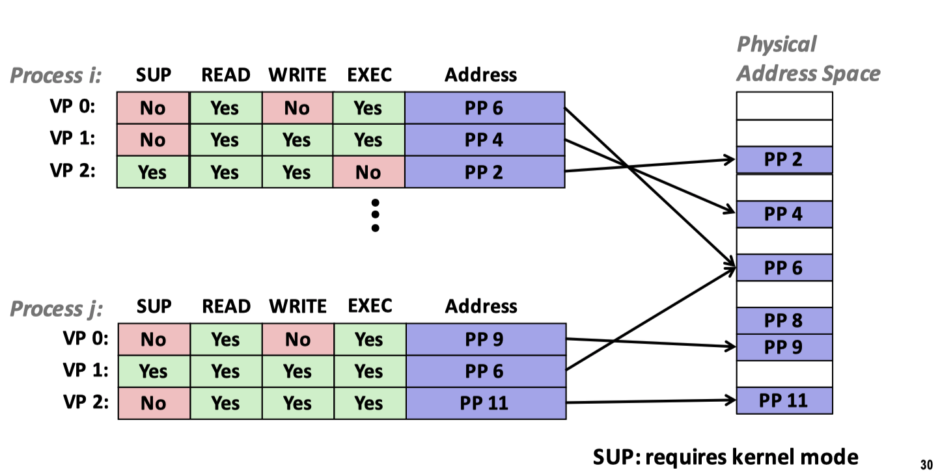
VM作为内存保护的工具
扩展PTE，加入许可位
MMU在访问时检查

Slide 8
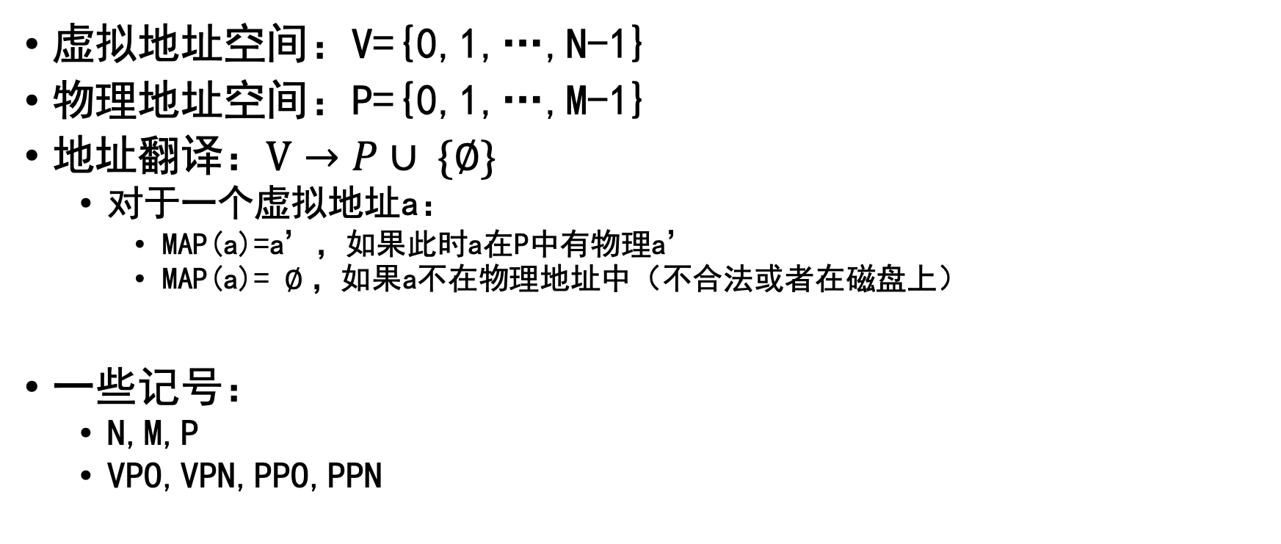
VM 地址翻译
虚拟地址空间：V={0,1,…,N-1}
物理地址空间：P={0,1,…,M-1}
地址翻译：$V→P∪ \{∅\}$
对于一个虚拟地址a：
MAP(a)=a’，如果此时a在P中有物理a’
MAP(a)= $∅$，如果a不在物理地址中（不合法或者在磁盘上）
一些记号：
N,M,P
VPO,VPN,PPO,PPN

Slide 9
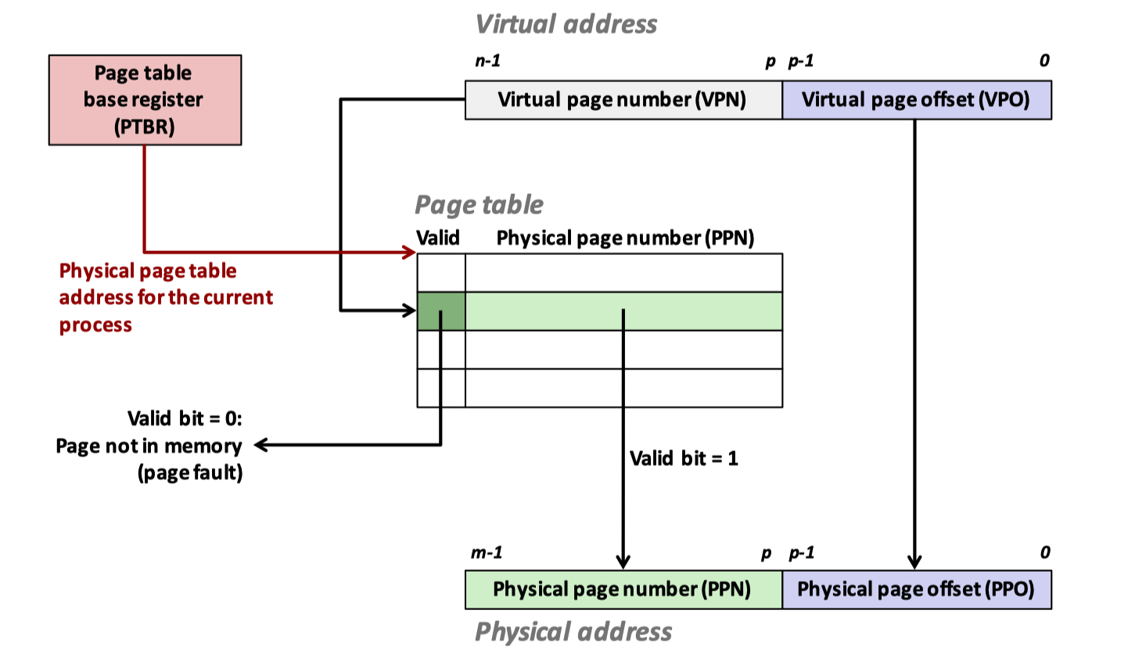
VM 地址翻译

Slide 10
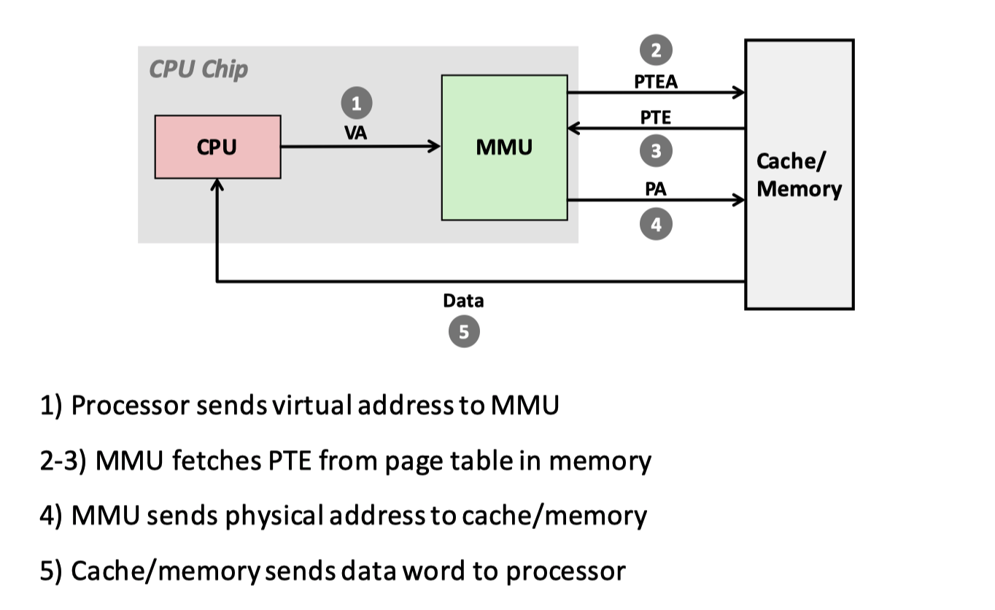
VM 地址翻译
页命中：

Slide 11
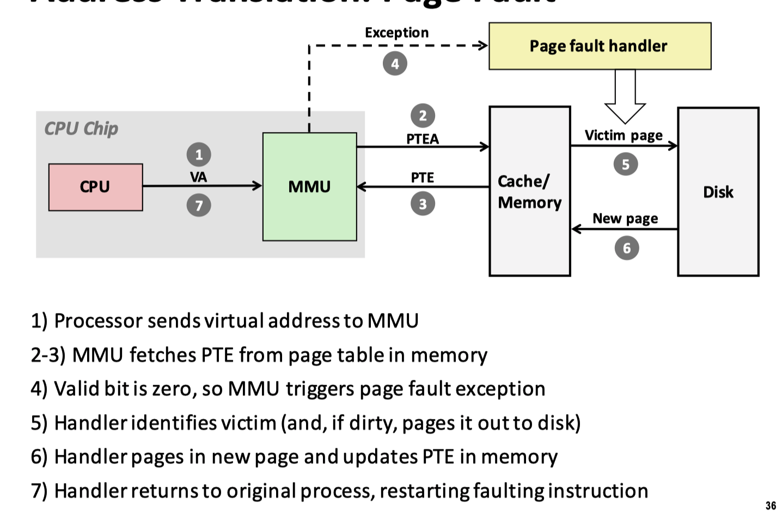
VM 地址翻译
缺页：

Slide 12
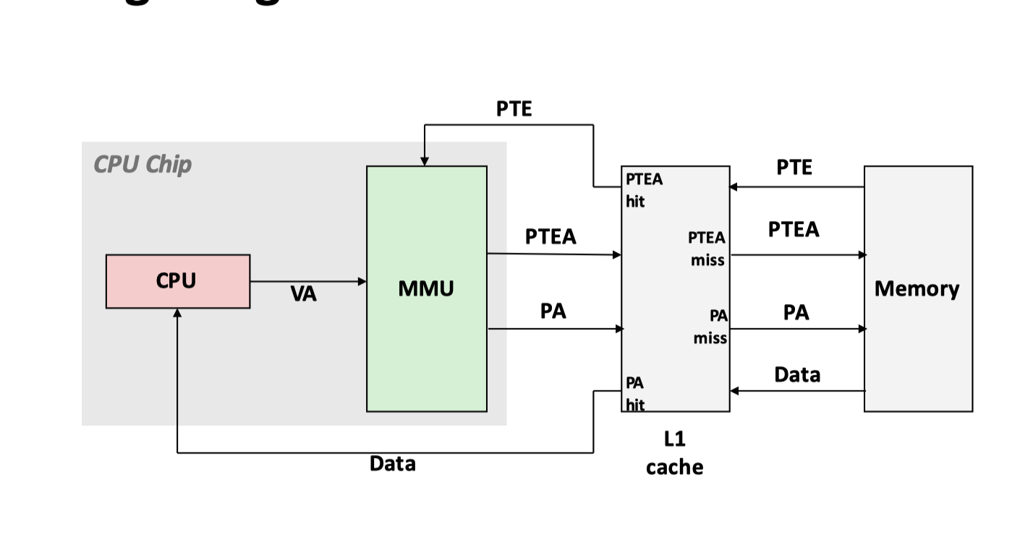
VM 地址翻译
整合VM和Cache(即，将页表也放在Cache中缓存)：

Slide 13
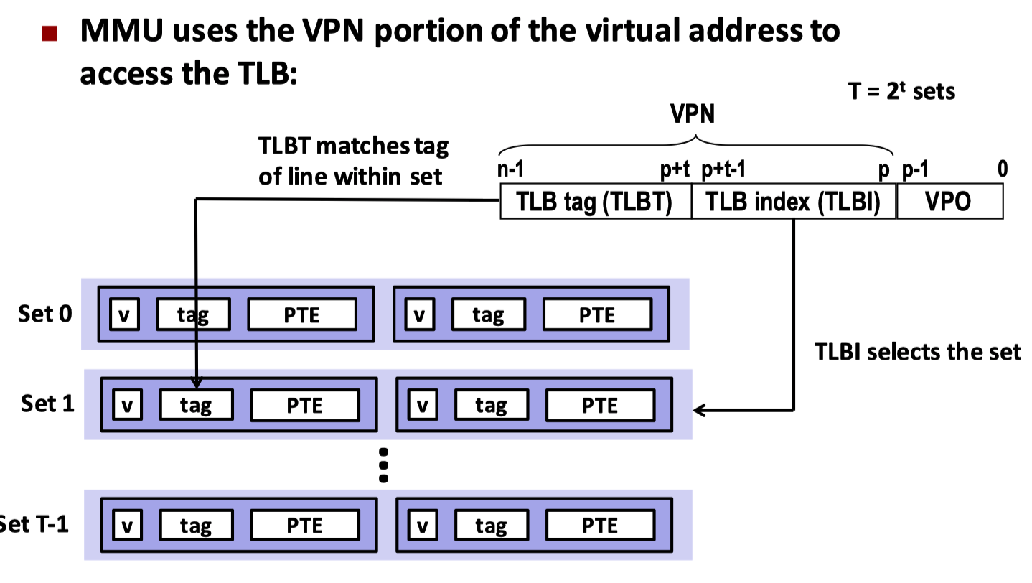
用TLB加速地址翻译
单独为VM翻译额外开辟一块Cache。

Slide 14
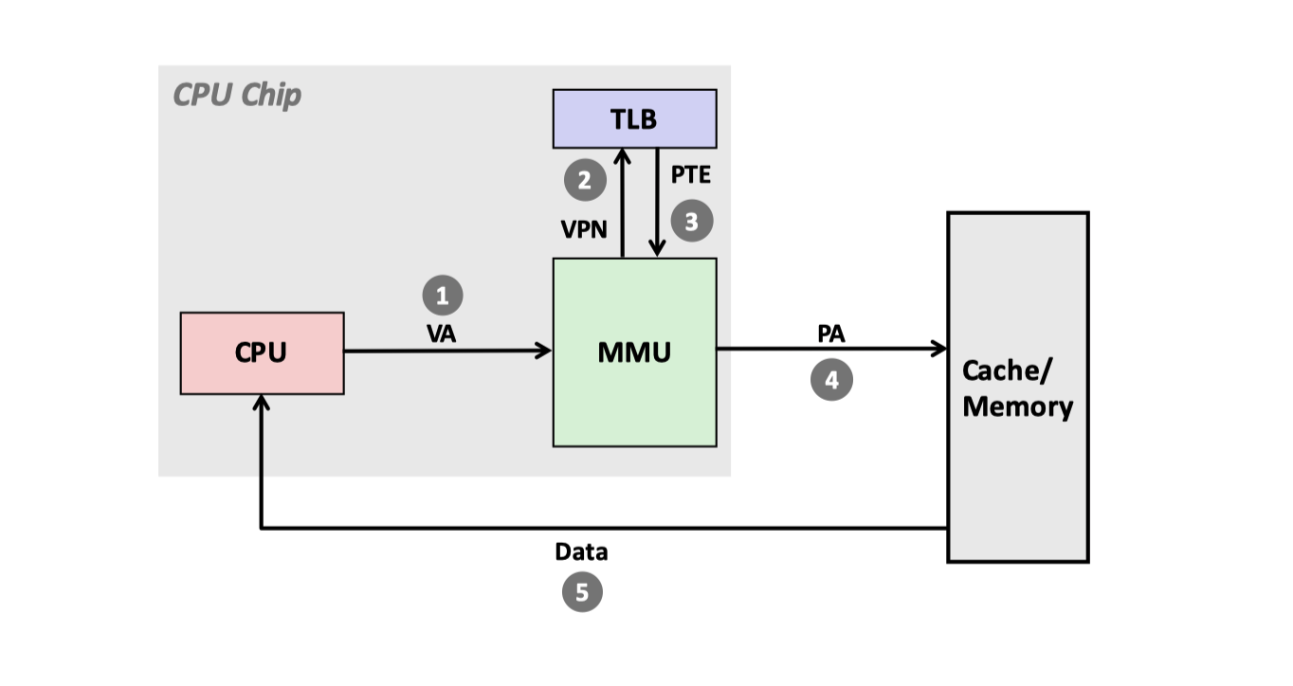
用TLB加速地址翻译
TLB Hit

Slide 15
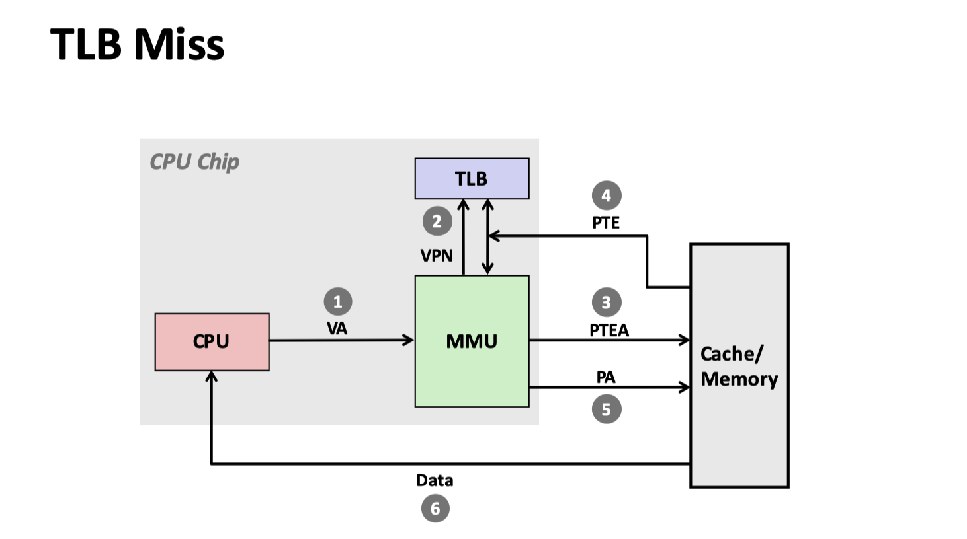
用TLB加速地址翻译

Slide 16
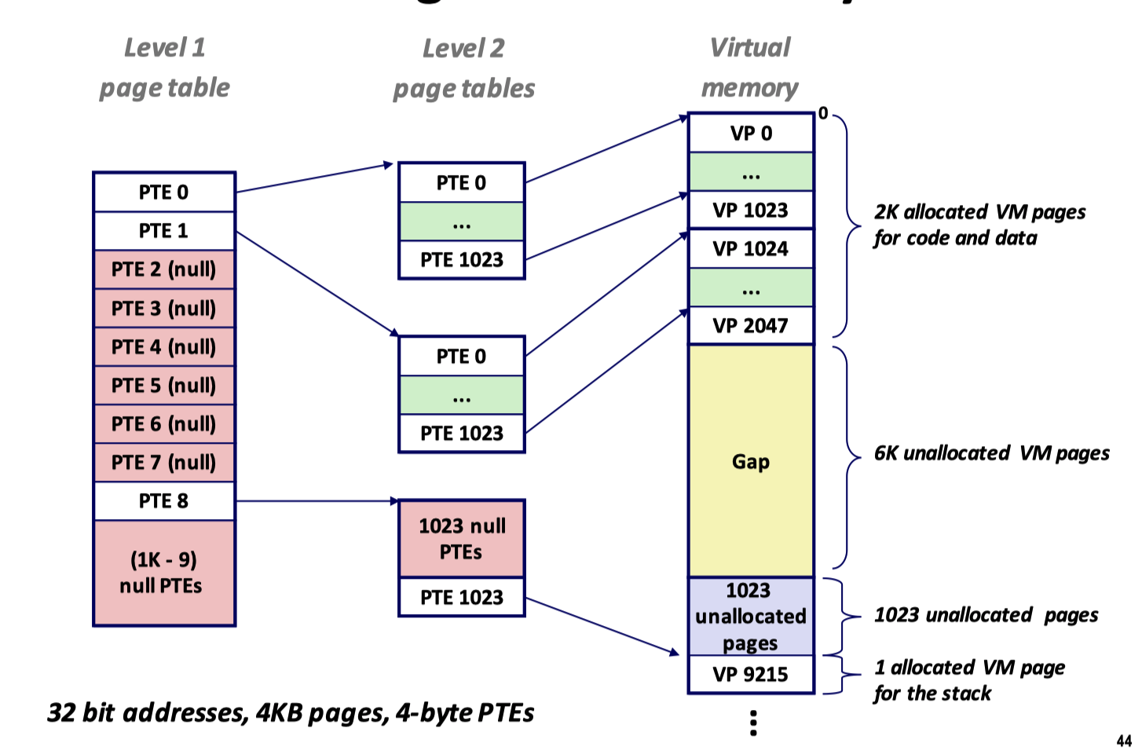
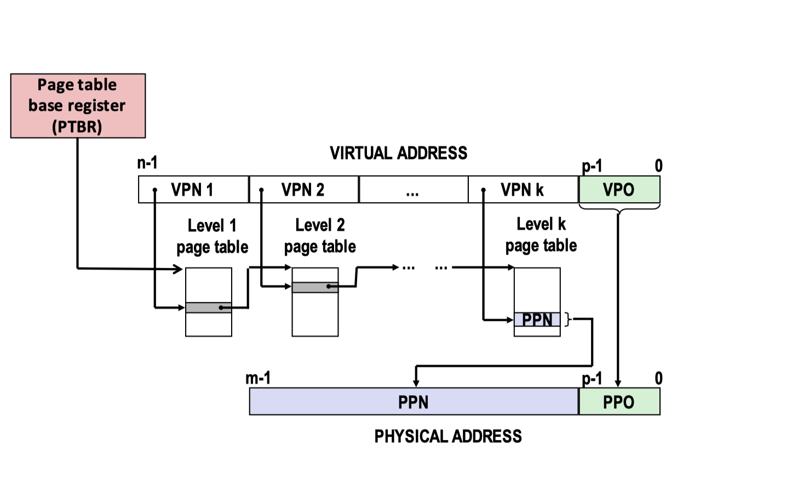
多层页表
直接存储2^(n-p)个表项可能过大，因此分级存储。
一个两层页表的例子：
K层页表的结构：

Slide 17
谢谢聆听

